Slide 1
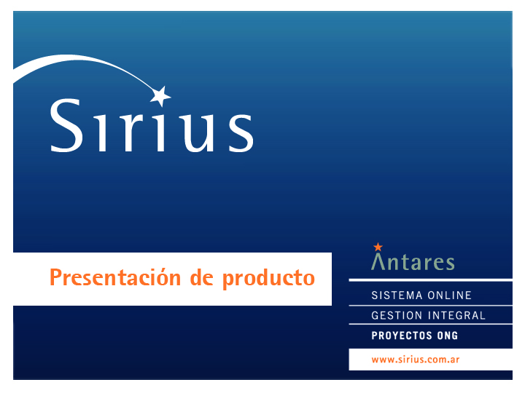

Slide 2
Agenda
¿Qué es Sirius?
Objetivos de Sirius
Principales Características
Demostración de Funcionalidad

Slide 3
¿Qué es Sirius?
Sirius es una solución de software destinada a brindar soporte a la gestión integral de Proyectos de Organismos No Gubernamentales.

Slide 4
Objetivos de Sirius
Los objetivos de Sirius surgen del análisis de los requerimientos y necesidades detectadas durante el proceso de elicitación junto a los usuarios finales.
Que dicen los usuarios:
“Para la administración de los proyectos estamos utilizando un Excel extensivo y casi inmanejable…”
“No podemos saber fácilmente cuando se esta excediendo lo presupuestado ni en que tarea se sobre presupuesto…”

Slide 5
Objetivos de Sirius
Simple
Sencillez en la instalación, configuración y uso del sistema
Escalable
Posibilidad de crecer junto con la organización
Flexible
Capacidad de adaptarse a los distintos escenarios del negocio
Único
No existen sistemas en el mercado orientados específicamente a la gestión de Proyectos
ONG
Open Source
Desarrollado utilizando ultimas tecnologías de código abierto del mercado

Slide 6
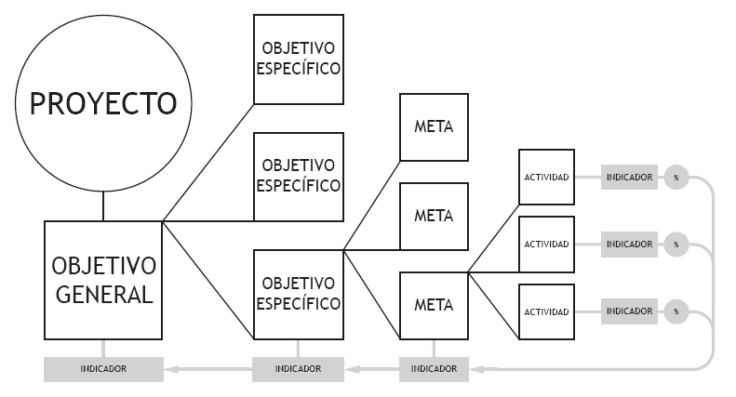
Principales Características
Proyectos ONG

Slide 7
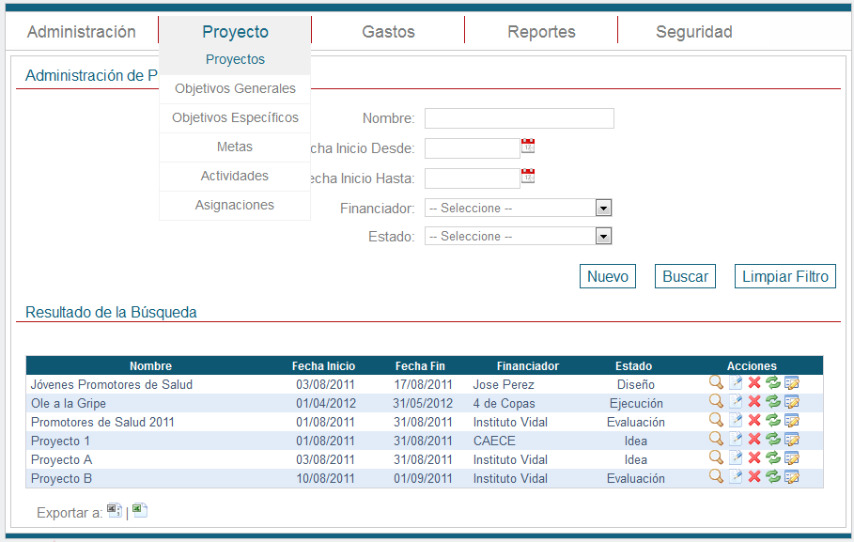
Principales Características
Administración de:
Proyectos
Objetivos específicos
Objetivos generales
Metas
Actividades
Asignaciones de personal
Indicadores

Slide 8
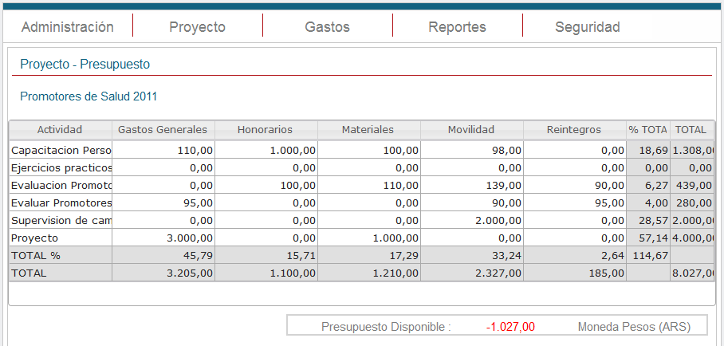
Principales Características
Administración de Presupuestos y Gastos

Slide 9
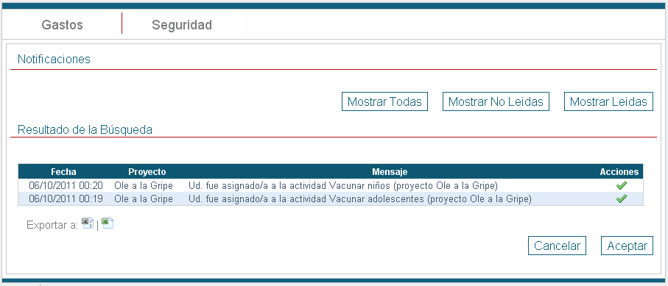
Principales Características
Notificaciones

Slide 10
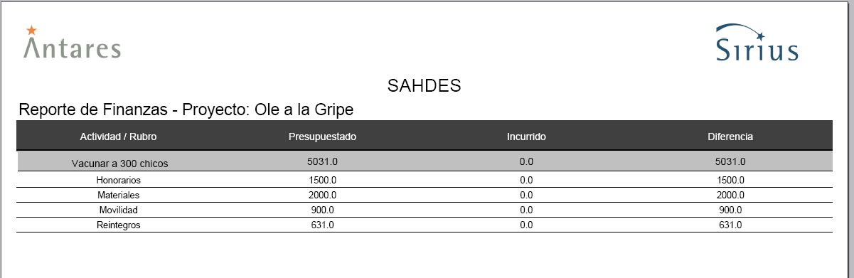
Principales Características
Generación de reportes

Slide 11
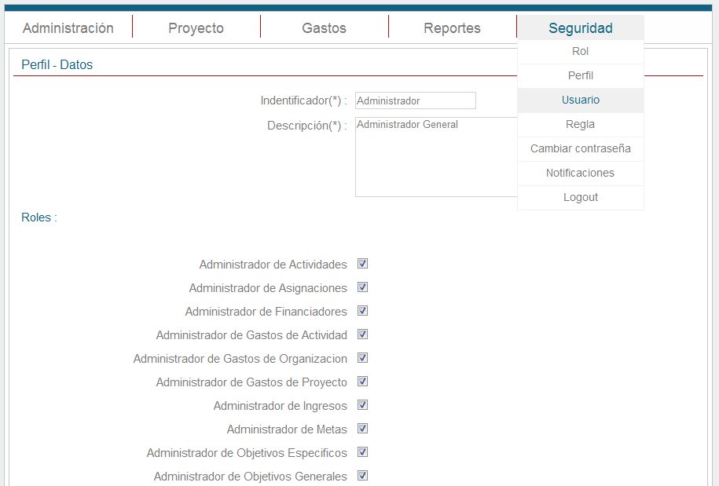
Principales Características
Gestión de usuarios
Distintos perfiles de usuario
Roles
Accesos

Slide 12
Presentación de Funcionalidad

Slide 13
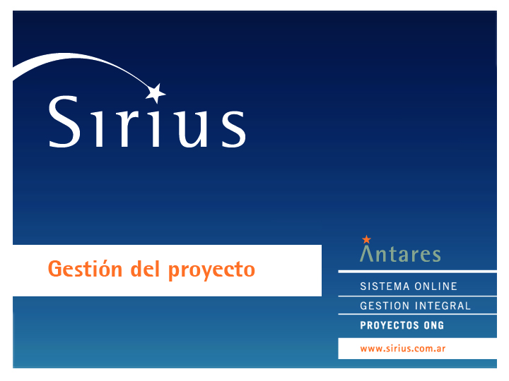

Slide 14
Agenda
Inicio del Proyecto
Organización del Equipo
Análisis
Elección de Tecnología
Esfuerzo
Testing
Costos
Conclusiones

Slide 15
Inicio del Proyecto
Fecha de Inicio: 18/08/2010
Relevamiento junto al cliente (SAHDES)
Entrevistas abiertas

Slide 16
Conformación del equipo
Nombre y Apellido | Rol
 | Líder de Proyecto | Referente Técnico | Referente Funcional | Arquitecto Software | Referente de Testing | Analista Funcional | Desarrollador | Tester
Pablo Nicolás Delfino
Pedro Honorio Molina
Claudio Lodeiro Castro
Julián Ignacio Martínez

Slide 17
Coordinación del Trabajo
Comunicación del Equipo:
Reuniones semanales presenciales
Reuniones vía Skype / FaceTime
Grupo de Mail (Gmail)
Coordinación de documentos y fuentes vía SVN (Google Code).

Slide 18



Elección de Tecnología
Desarrollo en base a conocimientos del equipo y tecnologías probadas:
Java
Struts, Spring, JQuery, Hibernate, DynamicJasper
MySQL
Arquitectura:
MVC
Modelo de 3 Capas
AOP

Slide 19





Elección de las Herramientas
Eclipse
Apache Tomcat
Tortoise SVN
SQL Manager
Enterprise Architect
Trac
Balsamiq Mockups

Slide 20
Elección de Metodología
Metodología de desarrollo en cascada

Slide 21
Resultados Relevamiento

Slide 22
Esfuerzo
Análisis y Diseño

Slide 23
Esfuerzo
Desarrollo

Slide 24
Esfuerzo
Testing

Slide 25
Resultados Esfuerzo
Fecha de entrega estimada: 28/08/2011
Fecha de entrega real: 27/07/2011

Slide 26
Resultados Esfuerzo
Desvíos:
….
¿Por qué existieron desvíos?
Incorrecta estimación de Esfuerzos.
Falta de conocimiento del Negocio.

Slide 27
Acciones Correctivas
…

Slide 28
Testing
Tipos de Testing:
Test Unitario
Test Integral
Test de Aceptación de Usuario
Test de Concurrencia
Test de Seguridad

Slide 29
Testing
Criterios de Aceptación:
Todos los CP testeados no deben poseer defectos con criticidad ALTA.
Posibilidad de existencia de defectos de criticidad MEDIA ó BAJA, siempre y cuando no impacte en la calidad de implementación.
Mínimo 3 ciclos de Testing completos y cerrados.

Slide 30
Testing
Casos de Prueba

Slide 31
Costos del Proyecto
Sirius es una solución de software destinada a brindar soporte a la gestión integral de Proyectos de Organismos No Gubernamentales.

Slide 32
Esfuerzo Solicitudes de Cambio
Sirius es una solución de software destinada a brindar soporte a la gestión integral de Proyectos de Organismos No Gubernamentales.

Slide 33
Próximos pasos…
Implementación en SAHDES
Evaluación requerimientos nuevos clientes
Oportunidades de mejora

Slide 34
Conclusiones
…

Slide 35
Lecciones Aprendidas
…

Slide 36
¿Qué es Sirius?
Sirius es una solución de software destinada a brindar soporte a la gestión integral de Proyectos de Organismos No Gubernamentales.

Slide 37
¿Qué es Sirius?
Sirius es una solución de software destinada a brindar soporte a la gestión integral de Proyectos de Organismos No Gubernamentales.

Slide 38
¿Qué es Sirius?
Sirius es una solución de software destinada a brindar soporte a la gestión integral de Proyectos de Organismos No Gubernamentales.

Slide 39
¿Qué es Sirius?
Sirius es una solución de software destinada a brindar soporte a la gestión integral de Proyectos de Organismos No Gubernamentales.

Slide 40
¿Qué es Sirius?
Sirius es una solución de software destinada a brindar soporte a la gestión integral de Proyectos de Organismos No Gubernamentales.

Slide 41
¿Qué es Sirius?
Sirius es una solución de software destinada a brindar soporte a la gestión integral de Proyectos de Organismos No Gubernamentales.

Slide 42
¿Qué es Sirius?
Sirius es una solución de software destinada a brindar soporte a la gestión integral de Proyectos de Organismos No Gubernamentales.

Slide 43
¿Qué es Sirius?
Sirius es una solución de software destinada a brindar soporte a la gestión integral de Proyectos de Organismos No Gubernamentales.

Slide 44
¿Qué es Sirius?
Sirius es una solución de software destinada a brindar soporte a la gestión integral de Proyectos de Organismos No Gubernamentales.

Slide 45
¿Qué es Sirius?
Sirius es una solución de software destinada a brindar soporte a la gestión integral de Proyectos de Organismos No Gubernamentales.

Slide 46
¿Qué es Sirius?
Sirius es una solución de software destinada a brindar soporte a la gestión integral de Proyectos de Organismos No Gubernamentales.

Slide 47
¿Qué es Sirius?
Sirius es una solución de software destinada a brindar soporte a la gestión integral de Proyectos de Organismos No Gubernamentales.

Slide 48
¿Qué es Sirius?
Sirius es una solución de software destinada a brindar soporte a la gestión integral de Proyectos de Organismos No Gubernamentales.

